Slide 1
Лекция № 1 Современные системы сбора и транспорта нефти и газа на месторождениях

Slide 2
Под системой сбора нефти, газа и воды на нефтяных месторождениях понимают все оборудование и систему трубопроводов, построенные для сбора продукции отдельных скважин и доставки ее до центрального пункта подготовки нефти, газа и воды (сокращенно ЦППН).
Единой универсальной системы сбора нефти, газа и воды не существует, так как каждое месторождение имеет свои особенности: природно-климатические условия, сетку размещения скважин, способы и объемы добычи нефти, газа и воды, физико-химические свойства пластовых жидкостей и т.д.

Slide 3
Как бы ни были разнообразны системы сбора нефти, газа и воды в зависимости от конкретных условий, они должны обеспечивать возможность осуществления следующих операций:
измерения продукции каждой скважины или, в случае необходимости, группы скважин данного участка;
транспорта продукция скважин под давлением, имеющимся на устье скважин, до ЦППН, а при недостаточном давлении - с использованием насосов на промежуточных сборных пунктах (ПСП) или дожимных насосных станциях (ДНС);
сепарации нефти от газа и транспорта газа до пункта его подготовки или до потребителя, а в случае применения газлифтного способа добычи т обратного транспорта газа до газлифтных скважин;
отделения до установок подготовки нефти свободной воды из продукции скважин в случае добычи высокообводненных нефтей;
отделения продукции некоторых скважин в случае нежелательности ее смешения с продукцией остальных скважин;
подогрева продукции скважин в случае невозможности ее сбора и транспорта при обычных температурах.

Slide 4
В общем виде схема сбора нефти и газа представлена на рисунке 1. Продукция скважин поступает на установку 5 для измерения дебита каждой отдельной скважины, далее на промежуточный сборный пункт или дожимную насосную станцию 8, откуда направляется на центральный пункт сбора и подготовки нефти, газа и воды 9. Из центрального пункта сбора и подготовки нефти, газа и воды подготовленная нефть перекачивается в товарные резервуары нефтепроводных управлений для дальнейшего транспорта. Газ после соответствующей подготовки поступает по газопроводу 11 к потребителю или по газопроводу 10 обратно на месторождение для подачи в газлифтные скважины.

Slide 5
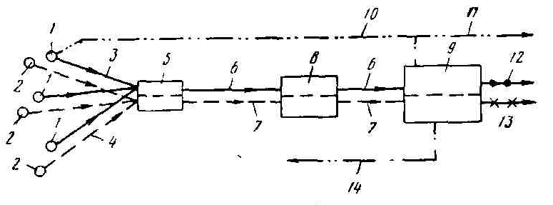
1 - скважины, дающие безводную нефть; 2 - скважины, дающие обводненную нефть (или содержащую сероводород) 3, 4 - выкидные линии; 5 - установка для измерения дебита скважины; 6, 7 - нефтегазосборные коллекторы; 8 - ПСП или ДНС; 9 - ЦППН; 10, 11 - газопроводы подачи газа на газлифт или потребителю; 12 и 13 - нефть в магистральный нефтепровод, соответственно не содержащая и содержащая H₂S; 14 - водовод
Рисунок 1 - Принципиальная схема сбора нефти, газа и воды

Slide 6
Трубопроводы 3 или 4, прокладываемые на месторождении от скважин до установок для измерения продукции скважин, обычно называются выкидными линиями, а трубопроводы 6 и 7 от установок для измерения продукции скважин до ПСП или ДНС и от них - до ЦППН - нефтегазосборными коллекторами.
В настоящее время на нефтяных месторождениях в основном применяются однотрубные системы сбора, при которых продукция скважин по выкидным линиям поступает на установку измерения, а оттуда по одному нефтегазосборному коллектору - до ЦППН. Помимо однотрубных систем сбора применяются и двухтрубные, когда или на установке измерения или на ДНС от нефти отделяется газ и по отдельному трубопроводу подается на ЦППН.

Slide 7
Наряду с перечисленными выше напорными герметизированными системами сбора нефти и газа на нефтяных месторождениях также встречаются открытые самотечные системы с использованием индивидуальных трапно-замерных установок для измерения продукции скважин. Постепенно они заменяются напорными герметизированными системами.
Системы сбора нефти, газа и воды непрерывно совершенствуются.
Эти усовершенствования в основном направлены на снижение капиталовложений, эксплуатационных затрат, а также на предотвращение потерь нефти и газа.

Slide 8
1 Напорная однотрубная система Бароняна-Везирова
Продукцию фонтанных скважин 1 (рисунок 2), имеющих на устье давление свыше 0,6 МПа (6 кгс/см²), предварительно пропускают через сепараторы (трапы) 2 высокого и среднего или только среднего давления, откуда жидкость поступает в групповую замерную установку 5 и далее на сборный пункт. Газ из трапов 2 направляется по газопроводу высокого или среднего давления на газодиспетчерский пункт или в газораспределительную будку для подачи в газлифтные скважины или на газобензиновый завод (ГБЗ).

Slide 9
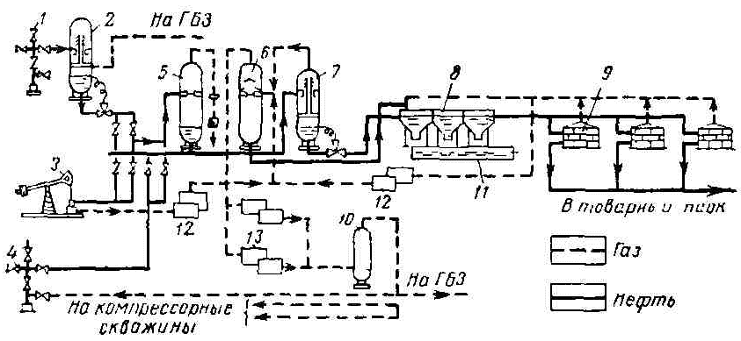
1 - фонтанная скважина высокого давления; 2 - сепаратор высокого давления; 3 - станок-качалка; 4 - компрессорная скважина; 5 - групповая замерная установка: 6 - осушитель газа, 7 - сепаратор, 8 - горизонтальные отстойники: 9 - сборные резервуары для нефти; 10 - газовый сепаратор; 11 - песколовка; 12 - вакуум-компрессоры; 13 - компрессоры высокого давления
Рисунок 2 - Система сбора нефти и газа Бароняна-Везирова

Slide 10
2 Система сбора нефти и газа с индивидуальными трапно-замерными установками
При этой системе участок транспорта нефтегазовой смеси, содержащей парафин, доведен до минимума (несколько метров), и борьба с отложением парафина на этих участках больших осложнений не вызывает. На рисунке 3 показана система сбора нефти и газа с индивидуальными трапно-замерными установками. Газонефтяная или газоводонефтяная смесь из скважины 1 поступает на индивидуальную трапно-замерную установку. В трапе 2 происходит сепарация нефти от газа при относительно низких избыточных давлениях - от 0,02 до 0,15 МПа (0,2-1,5 кгс/см²).

Slide 11
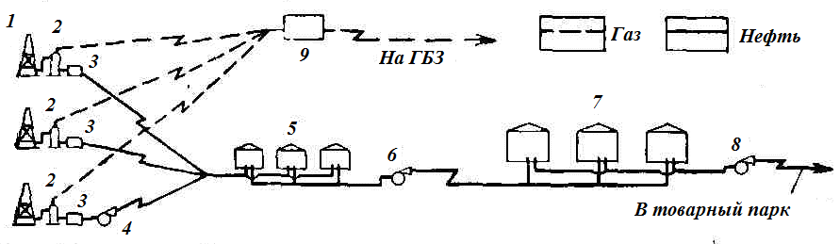
1 - скважины; 2 - трапы; 3 - мерники; 4 - насос; 5 - резервуары сборного пункта; 6 - насосы сборного пункта; 7 - резервуары товарного парка; 8 - насосы товарного парка; 9 - компрессорная станция Рисунок 3 - Система сбора нефти и газа с индивидуальными и трапно-замерными установками

Slide 12
Система сбора нефти и газа с индивидуальными трапно-замерными установками является самотечной, с минимальным использованием энергии залежи для сбора и транспорта продукции скважин. Следует также отметить, что при этой системе упрощается технологическое оборудование: использование самотека позволяет снизить до минимума число линий электропередач, количество насосного оборудования и др. В случае аварийного состояния нефтепроводов, линий электропередач потери продукции обычно незначительны и повреждения легко ликвидируются. Однако необходимость сооружения на территории месторождений многочисленных индивидуальных трапно-замерных установок, сборных пунктов с парками резервуаров, насосных и компрессорных станций, разветвленной сети нефтесборных и газосборных трубопроводов делает эту систему сбора неэкономичной, металлоемкой, требующей больших капитальных и эксплуатационных затрат. В случае организации раздельного сбора безводной и обводненной нефтей необходимо также строительство обособленной системы трубопроводов для сбора обводненной продукции.

Slide 13
3 Напорная система сбора нефти и газа института Гидровостокнефть
Сущность ее состоит в следующем (рисунок 4). Продукция скважин 1 по выкидным линиям подается на трапно-замерный узел 2, где замеряется дебит скважин. Отбор газа на трапно-замерном узле не производится. К трапно-замерному узлу подключаются обычно 3-4 скважины (иногда и более). Измерение дебита каждой скважины осуществляется путем переключения ее на распределительном коллекторе на замерный трап. Распределительный коллектор монтируется рядом с замерным трапом. В замерном трапе газ отделяется от нефти и количество нефти (или жидкости) определяется по уровнемерному стеклу или по счетчику. В период измерения продукции данной скважины остальные скважины работают в общий сборный коллектор.

Slide 14
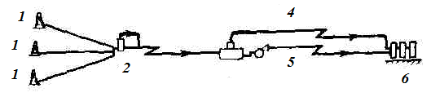
1 - скважины; 2 - трапно-замерный узел; 3 - дожимная насосная станция; 4 - газопровод; 5 - трубопровод для транспорта газонасыщенной нефти; 6 - центральный пункт сбора и подготовки нефти, газа и воды Рисунок 4 - Однотрубная напорная система сбора нефти и газа института Гипровостокнефть

Slide 15
4 Пути дальнейшего совершенствования однотрубных напорных систем сбора нефти и газа
Переход к автоматизированным современным однотрубным напорным схемам сбора нефти и газа осуществляется заменой трапно-замерных узлов автоматизированными блочными замерными установками типа Спутник, к которым подключается до 24 скважин.
С целью снижения гидравлических сопротивлений, а также предотвращения образования стойких эмульсий в коллектор обводненной нефти предусматривается подача соответствующих химических реагентов. Для предупреждения коррозии трубопроводов вместе с реагентом может подаваться ингибитор коррозии.
При добыче парафинистых нефтей для пуска резиновых шаров или торпед на устье скважин иди в начале нефтесборных коллекторов монтируются камеры, а для извлечения запущенных шаров на Спутниках или вдоль трассы сборного коллектора предусматриваются карманы.

Slide 16
5 Система сбора высокопарафинистых нефтей
Наибольшим содержанием высокомолекулярных парафинов характеризуются нефти месторождений Узень и Жетыбай. В этих нефтях содержание парафина достигает 28 %, смол - 20 % и асфальтенов - 6 %. Из-за высокого содержания парафинов температура застывания этих нефтей находится в пределах 28-32 °С. На рисунке 1.5 показана технологическая схема сбора высокопарафинистой нефти на месторождении Узень. Из схемы видно, что продукция фонтанных, глубиннонасосных и газлифтных скважин по выкидным линиям поступает на замерно-дожимную установку, где осуществляются измерения дебита каждой скважины поочередно, первая ступень сепарации продукции всех скважин, подогрев нефти и откачка ее в нефтесборный коллектор и далее на ЦППН

Slide 17
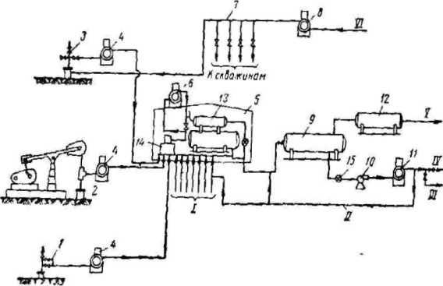
1 - фонтанная скважина; 2 - глубиннонасосная скважина; 3 - газлифтная скважина, 4 - устьевой нагреватель; 5 - установка Спутник; 6 - печь для нагрева продукции, поступающей о замерный сепаратор; 7 - газораспределительная булка; 8 - печь для подогрева газа; 9 - сепаратор первой ступени; 10 - насос; 11 - печь для подогрева нефти; 12 - газовый сепаратор; 13 - замерный сепаратор; 14 - переключатель скважин, 15 - счетчик. Линии: I - продукция скважин; II - нагретая нефть; III - безводная нефть; IV - обводненная нефть; V - газ первой ступени сепарации; VI - газ высокого давления
Рисунок 5 - Система сбора высокопарафинистой нефти

Slide 18
Устьевой нагреватель УН-0,2 работает по следующему принципу (рисунок 6). Продукция скважины через две трубы 6, перфорированные внутри печи, поступает в печь. Здесь нефтегазовая смесь, поднимаясь вверх, омывает жаровую трубу 3, нагревается я через перфорированную трубу 7 выходит из печи. Отделившийся газ через сепаратор 5 и по выходе из печи через регулятор давления типа РД подается в горелку. Чтобы предотвратить заливание конденсатом линии питания горелки, газовая обвязка выполнена с уклоном в сторону горелки. Для регулирования температуры в печи на ней установлен регулятор типа РТ.

Slide 19
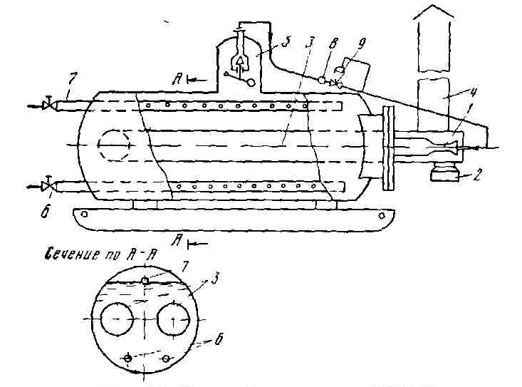
1 - горелка; 2 - огнепреградительная кассета; 3 - жаровая труба; 4 - дымовая труба, 5 - сепаратор для газа с клапаном; 6 - перфорированные трубы для ввода продукция скважины, 7 - перфорированная труба для выхода подогретое продукции
Рисунок 6 - Устьевой нагреватель УН-0,2

